Slide 1




Orientation après la seconde
Lycée Louis lachenal
Année 2022-2023

Slide 2
LE NOUVEAU LYCEE
CE QUI A CHANGE DEPUIS LA REFORME
Il existe des temps dédiés à l’orientation dès la 2de.
La suppression des séries dans la voie générale, la rénovation des séries dans la voie technologique, avec des enseignements communs, des enseignements de spécialité et la possibilité de choisir des enseignements optionnels
Les lycéens choisissent des enseignements de spécialité pour approfondir leurs connaissances et affiner leur projet dans leurs domaines de prédilection.

Slide 3
LE NOUVEAU LYCEE
La scolarité au lycée général et technologique
En seconde GT : tronc commun + accompagnement personnalisé (AP)
En première : tronc commun + 3 spécialités + AP (+ options)
En terminale : tronc commun + 2 spécialités + AP (+ options)

Slide 4
Présentation des trois voies qui existent après une seconde Générale et Technologique
Voie Générale
Voie Technologique
Voie Professionnelle
Les trois voies conduisent à l’obtention d’un baccalauréat et permettent la poursuite d’études dans le niveau supérieur

Slide 5
1. La voie générale
Je vise des études plutôt longues (Université ou grandes écoles)
Le volume horaire des spécialités est important
Les enseignements sont théoriques et abstraits
Il faut avoir des capacités d’analyse et de synthèse
Le travail personnel est important

Slide 6
Horaires de la voie générale
TRONC COMMUN: | Première | Terminale
Français | 4h | -
Philosophie | - | 4h
LVA+ LVB | 4h30 | 4h
Histoire géo | 3h | 3h
EMC | 30 min. | 30 min.
Enseignement scientifique (Svt+Phys) | 2h | 2h
EPS | 2h | 2h
SPECIALITES: | 12h (3 x 4h) | 12h (2 x 6h)
S ’ajoutent les options , l’accompagnement personnalisé, l’accompagnement à l’orientation, et l’heure de vie de classe.
Rentrée 2023 Mathématiques tronc commun 1h30 (uniquement pour ceux qui ne choisissent pas la spécialité)

Slide 7
La voie générale
Au lycée Louis Lachenal, l’élève choisira des enseignements de spécialités parmi les suivants
Histoire géographie, géopolitique et sciences politiques,
Humanités, littérature et philosophie,
Langues, littérature et cultures étrangères en anglais,
Anglais monde contemporain,
Mathématiques,
Numérique et sciences informatiques,
Physique-chimie
Sciences économiques et sociales
Sciences de l’ingénieur
Sciences de la vie et de la terre
Dans les autres lycées du bassin d’Annecy
Littérature, langues et cultures de l’Antiquité
Arts (arts plastiques ou musique ou théatre ou cinéma-audiovisuel ou dans ou histoire des arts)
Biologie écologie (dans les lycées agricoles uniquement)
Education Physique, Pratiques et culture sportives

Slide 8
La voie générale
Des enseignements optionnels pour renforcer ses connaissances ou compléter son profil
En première et en terminale au lycée Louis Lachenal, les élèves de la voie générale pourront choisir un enseignement optionnel
  Arts plastiques
  Education physique et sportive
  L’anglais euro (uniquement pour les élèves ayant commencé en seconde)
Dans les autres lycées du bassin d’Annecy
  Langue vivante C
  Langues et culture de l’Antiquité (cumulable avec une autre option)
En terminale uniquement, afin enrichir leur parcours, les élèves peuvent choisir
  Droits et grands enjeux de monde contemporain,
  Mathématiques expertes, pour les élèves ayant la spécialité Mathématiques en première et en terminale
  Mathématiques complémentaires, pour les élèves ayant abondonné la spécialité mathématiques en première,

Slide 9
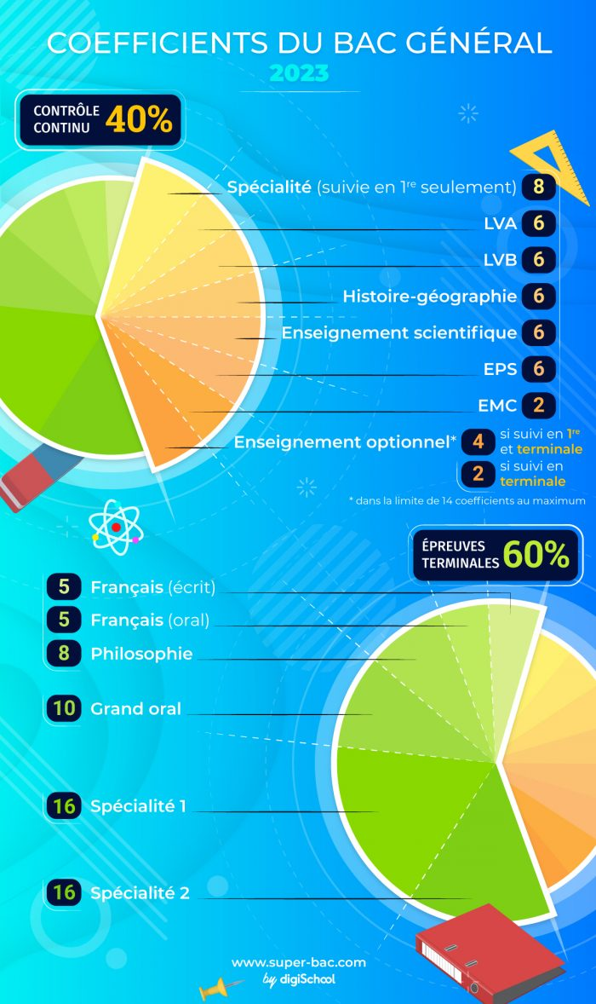
Les coefficients du baccalauréat général par matière

Slide 10



2 .Voie technologique
STHR
STI2D
STL
STAV
SCIENCES & TECHNOLOGIES
HOTELLERIE
RESTAURATION
SCIENCES & TECHNOLOGIES
INDUSTRIE & DEVELOPPEMENT DURABLE
SCIENCES & TECHNOLOGIES
DE LABORATOIRE
SCIENCES & TECHNOLOGIES
DE L'AGRONOMIE & DU VIVANT
S2TMD
STMG
ST2S
STD2A
SCIENCES ET TECHNIQUES
DU THEATRE,
DE LA MUSIQUE
ET DE LA DANSE
SCIENCES & TECHNOLOGIES
MANAGEMENT & GESTION
SCIENCES & TECHNOLOGIES
DE LA SANTE & DU SOCIAL
SCIENCES & TECHNOLOGIES
DESIGN & ARTS APPLIQUES

Slide 11
La voie technologique
Je vise des études plutôt mi-longues (BUT, BTS ou grande école)
Le bac technologique au lycée Louis Lachenal
L’enseignement est plus appliqué
Il fait appel à l’observation, à l’expérimentation
Le travail se fait en groupe et en autonomie ou en projets
Il y a beaucoup de travaux pratiques en salle informatique, en laboratoire, en atelier, ...
Un tronc commun d’enseignement général
STI2D
SCIENCES & TECHNOLOGIES
INDUSTRIE & DEVELOPPEMENT DURABLE

Slide 12
Horaires de la voie technologique
TRONC COMMUN | Première | Terminale
Français | 3h | -
Philosophie | - | 2h
LVA+ LVB | 4h | 4h
Histoire géo | 1h30 | 1h30
EMC | 30 min. | 30 min.
Math | 3h | 3h
EPS | 2h | 2h
SPECIALITES | Première | terminale
Ingénierie et développement durable I2D | 9h
Innovation technologique | 3h
Physique Chimie - Maths | 6h | 6h
Architecture et construction 2I2D* |  | 12h
Energies et environnement 2I2D* |  | 12h
Inovation technologique et éco-conception 2I2D* |  | 12h
Système d’information et numériques 2I2D* |  | 12h
* 2I2D Ingénierie, Innovation et développement durable

Slide 13
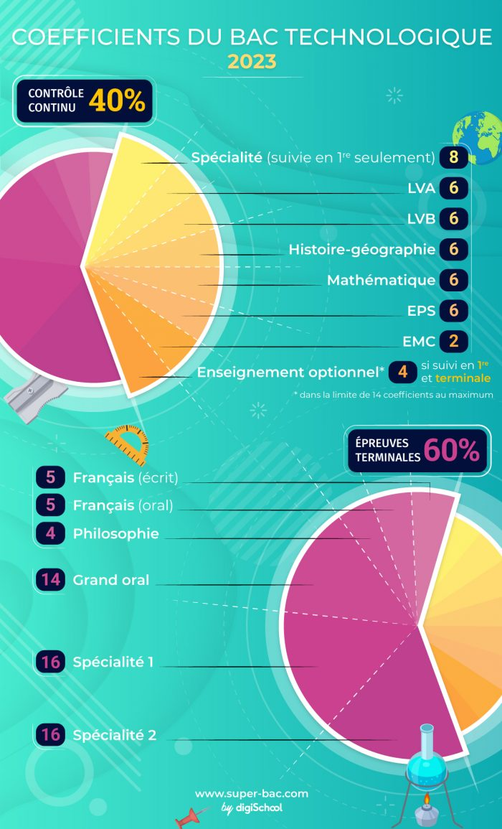
Les coefficients du baccalauréat technologique par matière

Slide 14
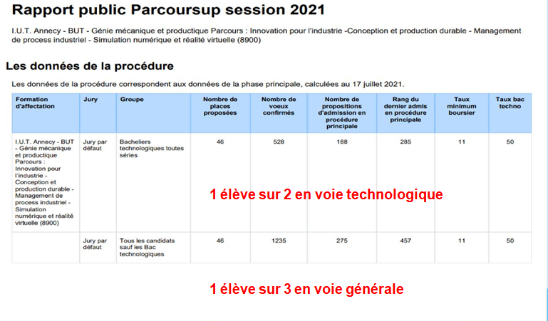
Pourquoi choisir une filière STI2D ?
La moitié des places en BUT (Bachelor universitaire de technologie) est réservée aux bacheliers technologiques

Slide 15
Le bac Sciences et Technogies de l’Industrie
et du Développement Durable (STI2D)
Pour réussir en bac STI2D : je dois montrer de la curiosité pour les nouvelles technologies, être intéressé(e) par les expérimentations,
Points forts : mathématiques, sciences physiques, sciences industrielles,
Etudes après le bac : classes préparatoires scientifiques, écoles d’ingénieur, BUT (Génie civil, Informatique, Génie mécanique et productique...), BTS (Bâtiment, Electrotechnique, Maintenance des systèmes...), écoles spécialisées...
Débouchés : industrie, sciences de l’ingénieur, énergie et environnement, architecture et urbanisme, informatique...
Les élèves issus de bacs technologiques sont favorisés à l’entrée dans les IUT

Slide 16
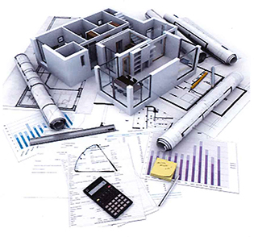

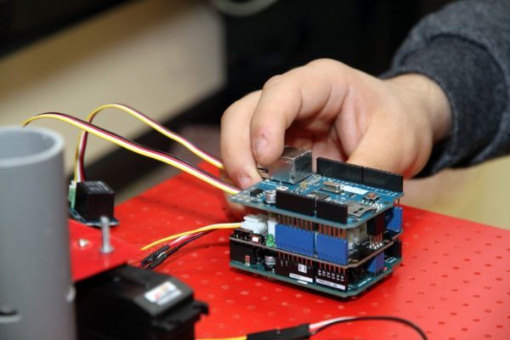
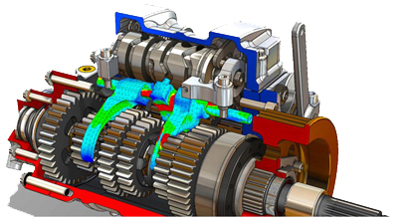
Un enseignement spécifique en terminale à choisir à l’issue de
la classe de première
ITEC Innovation Technologique Eco Conception
SIN Système d’Information et Numérique
EE Energies et Environnement
AC Architecture et Construction

Slide 17
3. La voie professionnelle
Je souhaite entrer rapidement dans la vie active ou vise des études plutôt courtes (BTS)
Environ 90 spécialités
Il est possible après la 2nde d’obtenir une passerelle vers la voie professionnelle directement en première ou de s’inscrire en 2nde
Il est aussi possible de se réorienter en CAP (diplôme en 2 ans)
Enseignements généraux et professionnels avec des périodes de formation en milieu professionnel
Les dossiers passerelles sont à faire au mois d’avril

Slide 18
Réorientation vers la voie professionnelle : plusieurs modalités
Réorientation
Seconde générale
Réorientation
Seconde professionnelle
CAP
1ère année
Passerelle
Première porfessionnelle
CAP
2ème année

Slide 19
LE POST-BAC / SYNTHESE
Objectif : qualification professionnelle validée par un DIPLÔME PROFESSIONNEL
Université, CPGE, BUT, BTS, écoles
BTS, BUT, CPGE, écoles
Insertion professionnelle
Bons résultats pour chance de réussite ...BTS
Bac
général
Bacs technologiques
Bacs professionnels
Terminale générale
Terminale technologique
Terminale pro
1ère générale
1ère technologique
1ère pro
CAP 2
2nde générale et technologique
2nde pro
CAP 1

Slide 20
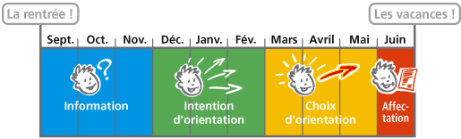
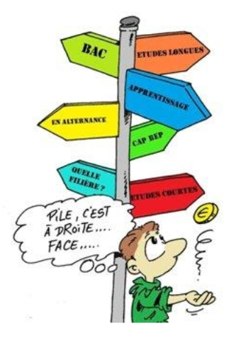
LE CALENDRIER DE L’ORIENTATION
Janvier : sondage Pronote d’intentions de 4 spécialités en voie générale ou voie technologique ou professionnelle
Mars : conseil de classe du 2ème trimestre → avis sur l’orientation
Février : l’élève fait ses voeux provisoires avec ses parents sur Educonnect
Juin : conseils de classe du 3ème trimestre →
Avis sur l’orientation avec possibilité d’appel si désaccord
Mai : voeux définitifs Educonnect de l’élève
Avril : Dossiers passerelles vers 1ère pro

Slide 21
Connexion au service en ligne Orientation
Compatible avec tous types de supports, tablettes, smartphones, ordinateurs
Accès avec l’adresse unique teleservices.education.gouv.fr

Slide 22
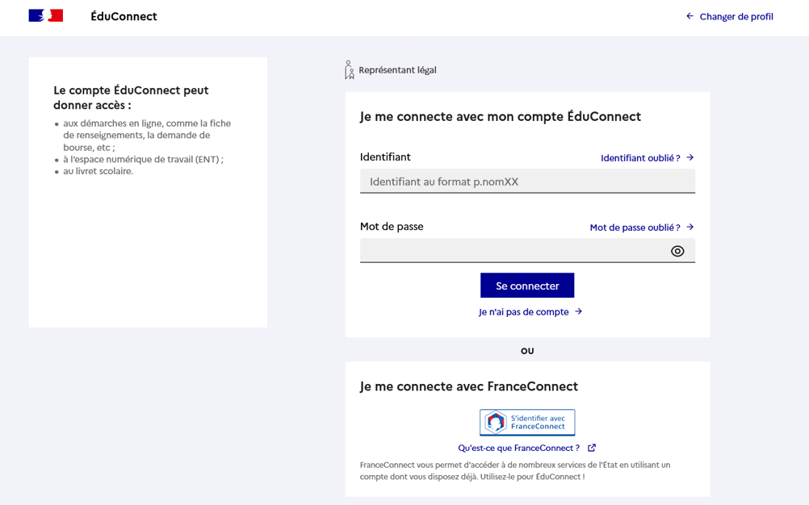
Connexion au portail Scolarité services avec mon compte EduConnect.
Accès avec l’identifiant et le mot de passe transmis par le chef d’établissement.
.
Connexion au service en ligne Orientation

Slide 23
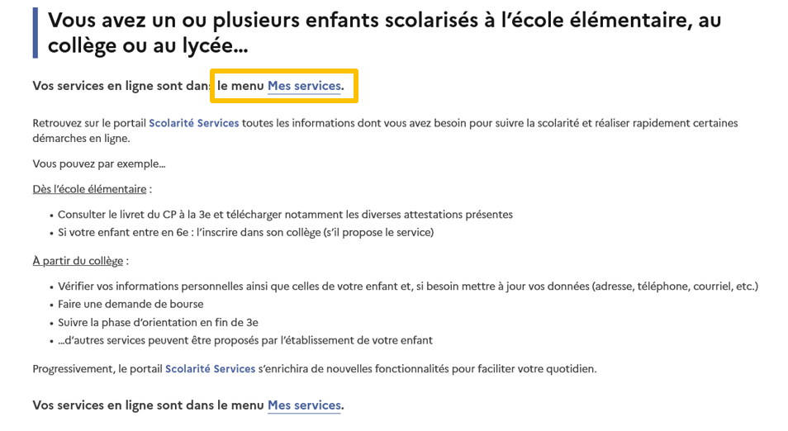
Connexion au service en ligne Orientation
Accès aux services en ligne dans le menu Mes services.

Slide 24
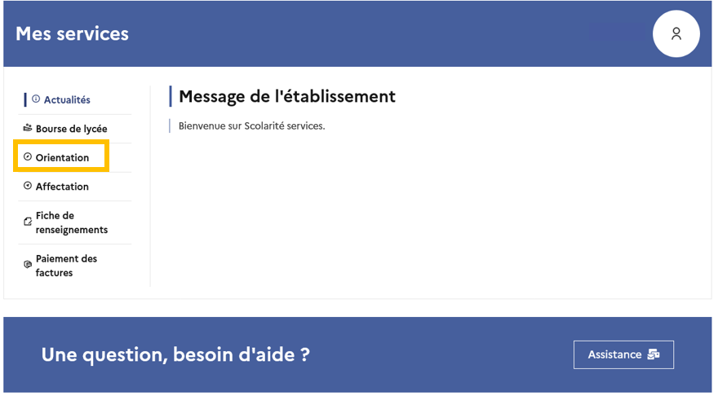
Connexion au service en ligne Orientation
Sur la page d’accueil de Scolarité services je clique sur Orientation à partir de la date indiquée par le chef d’établissement.

Slide 25
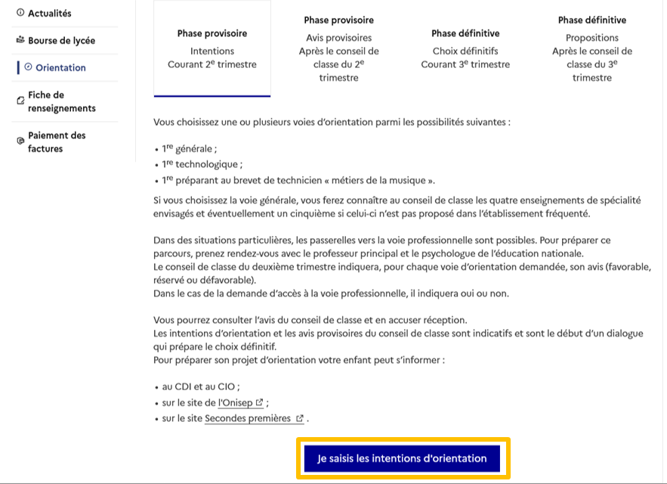
Saisie des intentions d’orientation
Présentation de chaque phase pour repérer les différentes étapes.

Slide 26
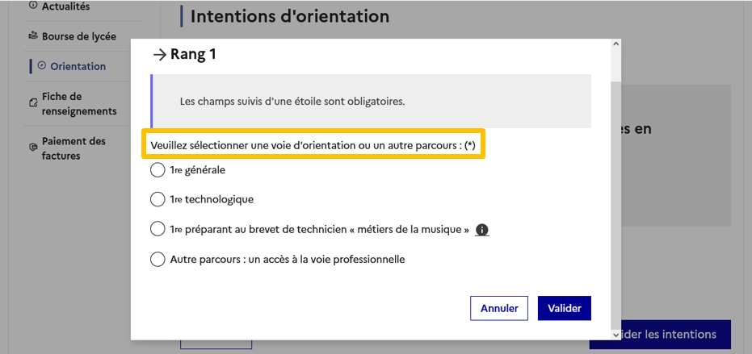
Saisie des intentions d’orientation
La sélection d’une voie se fait dans l’ordre de préférence, il est possible de les modifier jusqu’à la fermeture du service en ligne Orientation à la date indiquée par le chef d’établissement.

Slide 27
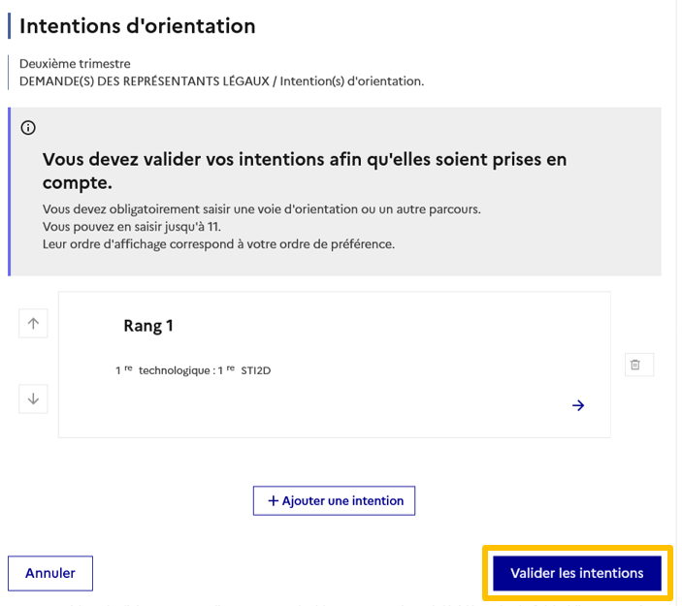
Validation des intentions d’orientation
Le récapitulatif des intentions d’orientation saisies doit être validé pour être enregistré.

Slide 28
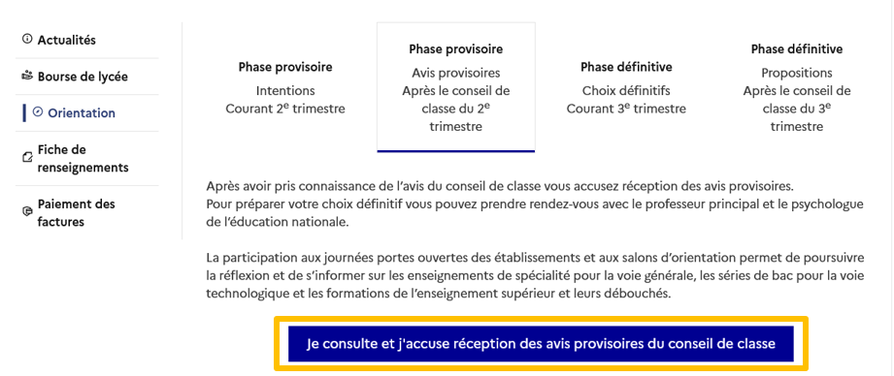
Consultation et accusé de réception de l’avis provisoire du conseil de classe
L’accusé de réception des avis du conseil de classe pourra être effectué indifféremment par l’un ou l’autre des représentants légaux.

Slide 29
ACTIONS ET TEMPS FORT D DE L’ORIENTATION
2ème trimestre : je conforte mon projet d’orientation en fonction de mes goûts, ma motivation et mes résultats scolaires. Je m’informe sur les bacs généraux et technologiques.
Accompagnement personnalisé et présentation des enseignements de spécialité de 1ère générale et de 1ère technologique.
Des séances dédiées à l’orientation :
  rendez-vous individuels avec un de nos Psy En au lycée pour les élèves en recherche de projets,
  Forums des métiers, salons ....,
Réalisation de mini-stages de découverte professionnelle.
Tables rondes pour certain(e)s élèves avant et après les conseils de classe du 1er trimestre
Portes ouvertes des lycées, lycées professionnels et CFA.

Slide 30
♣♣♣ DATES A RETENIR ♣♣♣
Journées PORTES OUVERTES
Lycée Louis Lachenal 25 février 2023 de 8h30 à 12h30
Lycée Charles Baudelaire 4 mars 2023 de 8h30 à 12h
Lycée Gabriel Fauré 4 mars 2023 de 9h à 12h
Lycée Tom Morel 4 mars 2023 de 8h30 à 12h
Lycée Portes des Alpes 18 mars 2023 de 8h30 à 12h
Lycée Germain Sommeiller 25 mars 2023 de 8h30 à 12h30
IUT d’Annecy 14 janvier 2023 de 9h à 15h
IUT de Chambery 14 janvier 2023 de 9h à 15h
FORMA 2023, 31ème édition du Forum des metiers d’avenir
Jeudi 2 mars 2023 à l’espace rencontre d’Annecy-le-Vieux

Slide 31
RESSOURCES EN LIGNE
Incontournable
http://www.parcoursup.fr
Découvrir une voie de formation, un métier
http://www.mooc-orientation.fr
Des tests pour choisir mes enseignements de spécialité
http://www.horizons21.fr
Des aides en 5 étapes pour construire mes avenir au lycée
http://www.secondes-premieres2022-2023.fr/
Quel métier pour moi ?
http://www.parcoursmetiers.tv
Et bien sûr
http://www.onisep.fr

Slide 32
PERSONNES ET LIEUX RESSOURCES
Au lycée
Son/sa professeur(e) principale(e)
M MEGE, Proviseur,
M PERRON, CPE
Avec les psychologues de l’EN en charge de l’orientation
(prise de rendrez-vous au secrétariat du Proviseur)
Mme VICENTE : 2NDE03 à 09
M TISSOT : 2nde10 à 16
Hors lycée
Au CIO d’Annecy, avec les psychologues de l’EN en charge de l’orientation
Le CDI au lycée
Le Kiosque ONISEP : 16 domaines professionnels
  Les revues ONISEP : dossiers, Infosup, Parcours, Guide ONISEP du lycéen « Après la 2de générale et technologique »
  Les documents CIDJ
Questionnaire d’intérêts sur internet
http://www.parcoureo.fr (code WEVGT69T)
Le site internet du lycée
http://www.lycee-lycee-lachenal.fr
Rubrique « orientation »
CIO D’ANNECY : 7, rue Dupanloup
Du lundi au vendredi y compris pendant les vacances scolaires de 8h30 à 12h et de 13h30 à 17h
Rdv à prendre au 04.50.88.48.01

Slide 33
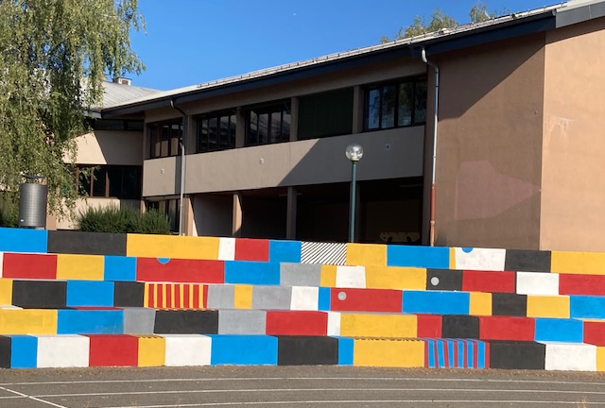
Merci de votre attention

